Slide 1
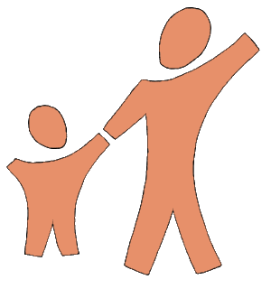
Grille de relecture
de la pratique éducative
à l’usage des équipes d’animation
La juste place de l'adulte
dans la relation éducative

Slide 2
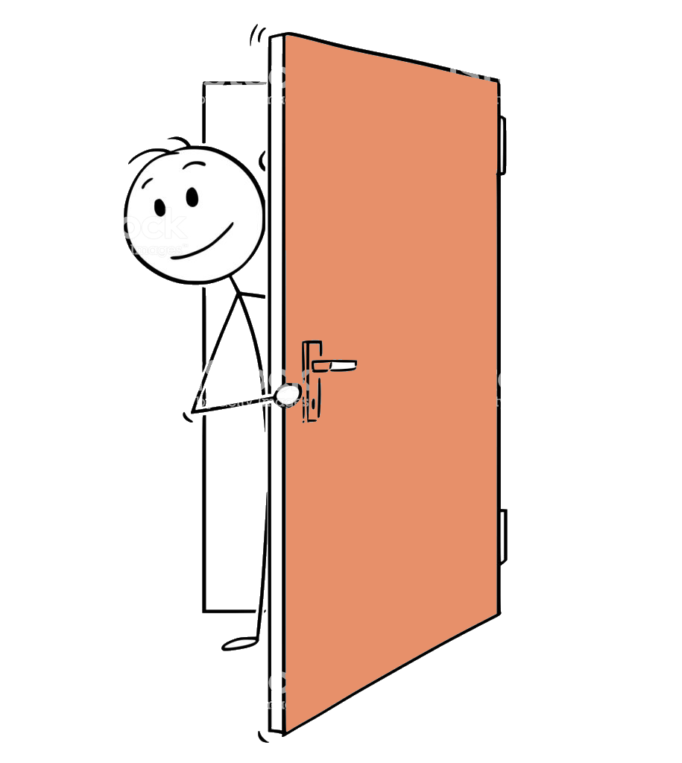
9 clés
pour une juste place de l'adulte
dans la relation éducative
1
Une relation publique, avec d'autres, dans la gratuité
Clé 1 La juste relation est entièrement publique et à vue
Clé 2 La juste relation est partagée collectivement et en équipe
Clé 3 La juste relation est don gratuit

Slide 3
9 clés
pour une juste place de l'adulte
dans la relation éducative
2
Une relation unique, asymétrique, sans fusion ni exclusivité
Clé 4 La juste relation reconnaît l’unicité de chacun
Clé 5 La juste relation respecte une distance respectueuse
Clé 6 La juste relation est offerte à tous
Clé 7 La juste relation laisse à l’autre sa place

Slide 4
9 clés
pour une juste place de l'adulte
dans la relation éducative
3
Une relation respectueuse du corps de l’autre
Clé 8 La juste relation proscrit toute intrusion dans le corps de l’autre

Slide 5
9 clés
pour une juste place de l'adulte
dans la relation éducative
4
Une relation vécue comme un fruit de l’amour gratuit de Dieu
Clé 9 La juste relation se cherche et se vérifie dans la prière et la confiance

Slide 6
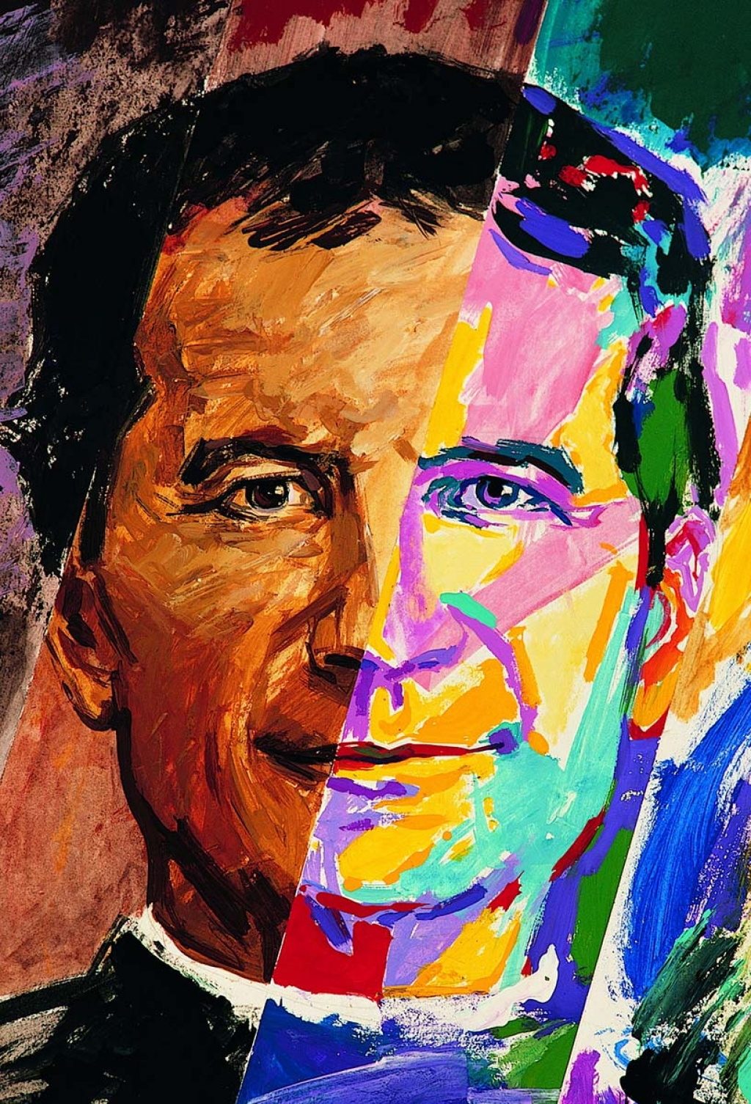
La juste place de l'adulte
dans la relation éducative
« Si on prie,
de deux grains naîtront quatre épis.
Si on ne prie pas,
en semant quatre grains,
on ne récoltera que deux épis."
Don Bosco, fondateur de la famille salésienne et modèle d'éducateur.

